Slide 1
«Влияние экологии на биологический состав
реки Уньга»
Автор: Аникин Максим Денисович.
МБОУ «Панфиловская средняя общеобразовательная школа»
6 класс
Руководитель: Гаврикова Елена Валерьевна,
учитель географии

Slide 2
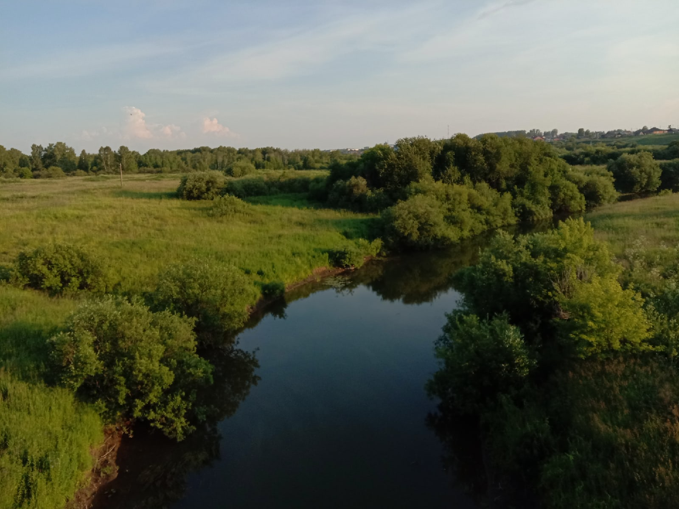
Река «Уньга»

Slide 3
Результаты опроса рыбаков

Slide 4
Результаты опроса рыбаков

Slide 5
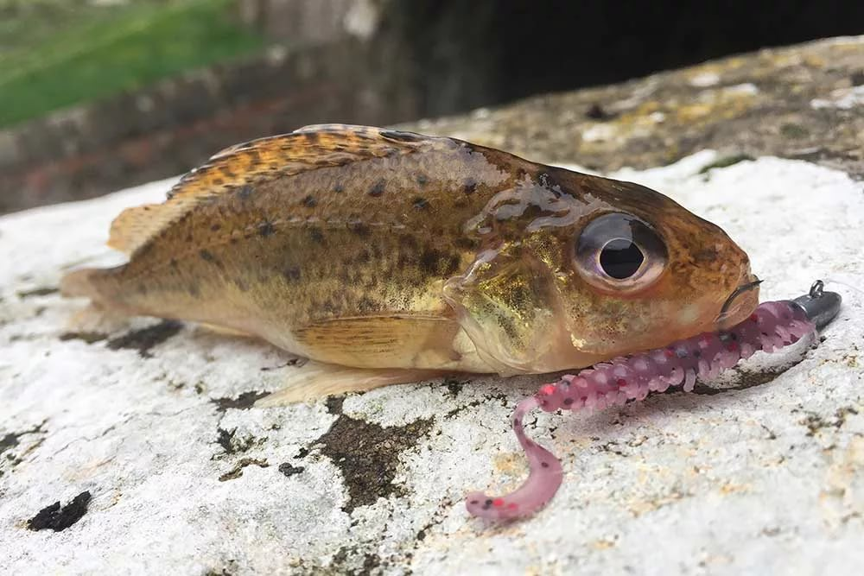
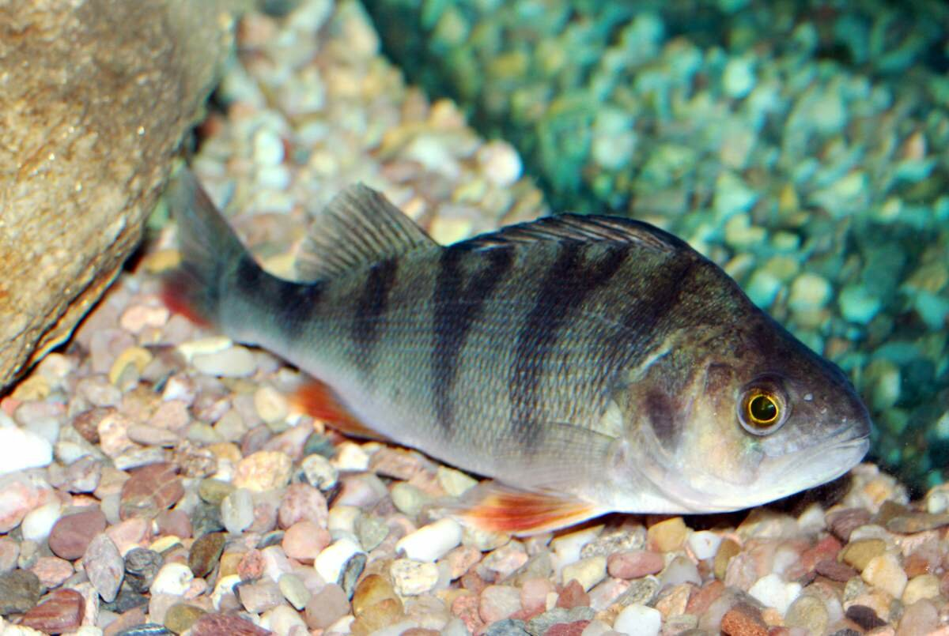
Биологический состав
В реке Уньга обитают многие рыбы: карась, карп, окунь, подлещики, плотва, ерши, пескари, щуки.
Берега реки - это среда обитания животных: выдр, ондатр, диких уток, гусей и лягушек.
Насекомый мир так же разнообразен: водомерки, оводы, комары и др. Растительный мир представлен островками кубышек, водной ряски и камыша.

Slide 6
Экономика села
АПК- растениеводство и животноводство
Крупные фермерские хозяйства села:
ООО «Весна»
ООО «К/х Печерина»
ЧП «Шефера»

Slide 7
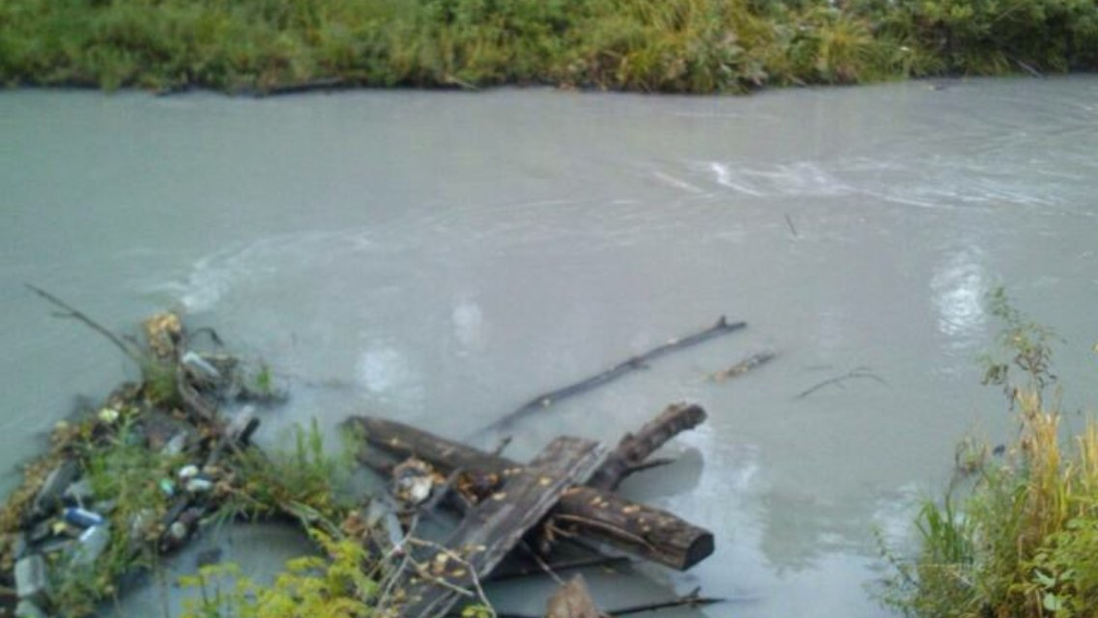
Северная Уньга, межень

Slide 8
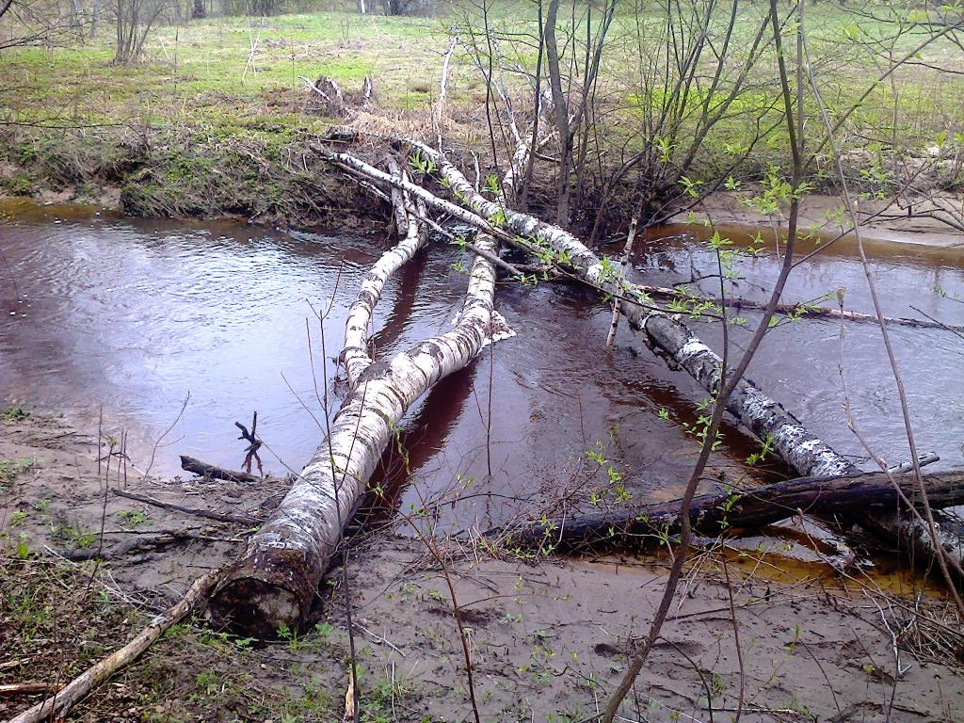
Южная Уньга в период межени

Slide 9
Экологические проблемы
Зарастание русла реки кустарником и тальником;
Попадание в реку с талыми и подземными водами ядохимикатов;
Сброс мусора и отходов;
Обмеление рек .

Slide 10
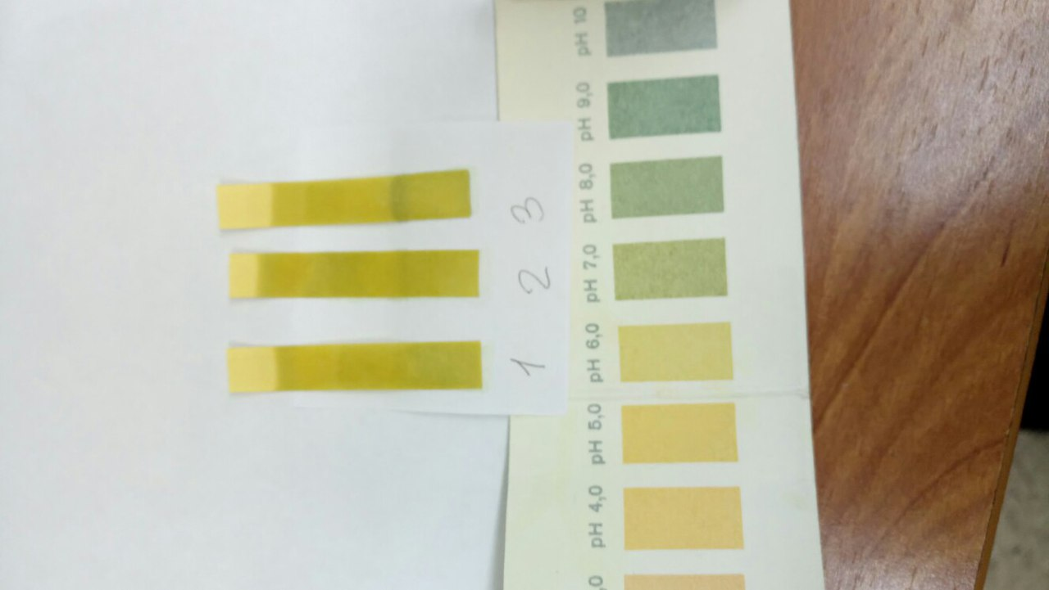
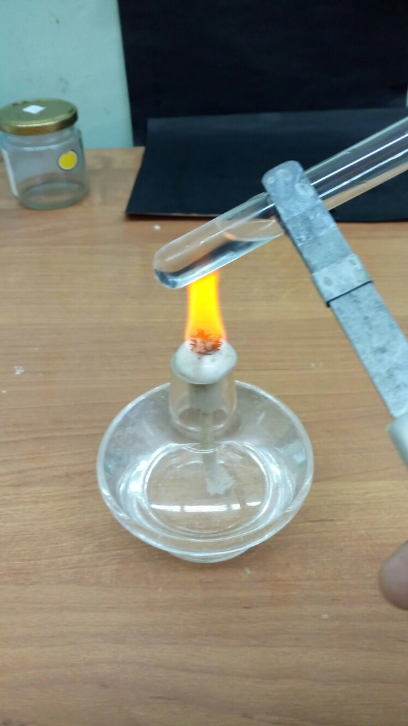
Определение качества воды
Определение кислотности
Качественная реакция

Slide 11
Результаты исследований
 | Добавляется | Признаки реакции | №1 | №2 | №3
Соли аммония | Na(OH) при нагревании | Запах аммиака | слабый | нет | слабый
Соли меди | Na(OH) | Голубой осадок | нет | нет | нет
Соли железа (III) | KCNS | Кроваво-красное окр. | нет | нет | нет
Соли калия и магния | Na2CO3 | Белый осадок | Малое количество | Малое количество | нет

Slide 12
Результаты исследований
№ | Цвет | характеристика
№1 | желтоватый с небольшой плёнкой и пеной | Наличие СПАВ неионогенные
№2 | Сероватый оттенок | Загрязнение продуктами нефтехимии
№3 | зеленоватый | Повышенная цветушность, наличие фенолов летучих

Slide 13
Выводы
В ходе наших исследований мы пришли к выводам:
Зарастание реки тальником и другими кустарниками привело к обмелению. С каждым годом, летом, наблюдается на реке межень и уровень воды становиться все меньше и меньше;
Мусор и отходы, оставленные отдыхающими, а так же химикаты с полей, весной, после таяния снега, попадают в реку. Это привело к уничтожению многих животных, обитающих в реке ранее.

Slide 14
Заключение
Фермерские хозяйства используют для повышения урожайности химические удобрения, которые с талыми водами и летом после дождя попадают в реку Уньга. Это привело к уничтожению животных и многих рыб.
Человечество должно когда-нибудь задуматься: Что же останется нашим потомкам? Чистая река- чистые берега! или промышленные отходы. «Берегите воду! Скажем нет промышленным отходам!»

Slide 15
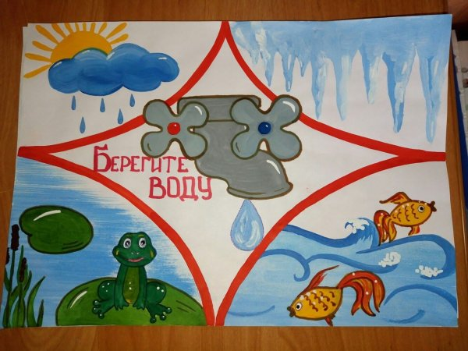
Внимание!
Берегите воду!

